Slide 1
SCSS
成熟、稳定和强大的专业级CSS扩展语言
web - 张腾跃

Slide 2

目录
简介
变量
数据类型
运算
嵌套规则
继承
混合
内建指令
导入和输出
scss与webpack

Slide 3
简介
什么是css预处理器？css预处理器是用一种专门的语言，进行网页的样式设计，之后在被编译为正常的css文件，以供项目使用。使用css预处理语言的好处：是css更加简洁、方便修改、可读性强、适应新强并且更易于代码的维护。
Sass是成熟、稳定、强大的CSS预处理器，而SCSS是Sass3版本当中引入的新语法特性，完全兼容CSS3的同时继承了Sass强大的动态功能。sass和html一样有严格的缩进风格，和css编写规范有着很大的出入，是不使用花括号和分号的。而scss的编写规范基本和css一致。

Slide 4
变量
$color-g: #fff;
.test-part-var {
.zero {
color: $color-g;
}
.one {
$color-1: #ccc;
border: 1px solid $color-1;
}
.two {
background: $color-1;
}
}
示例：
$color: #ccc;
$unit: 1px;
$border-red: 1px solid red;
命名规则
变量名必须以 $ 开头
变量名可以使用字符、数字、下划线、中划线， 区分大小写
变量是否有作用域？
全局作用域和块级作用域

Slide 5
数据类型
NULL：length = 1 表示是一个存在的实体；不能使用null + String;
Booleans：null 和 false 为false 其他都为true
Number： 1， 1px
String
Color： 可以是表示颜色的英文单词；可以是rgb, rgba, hsl, hsla；可以是内置的颜色函数
List：可以使用 空格 或 逗号 隔开整个元素；数组元素可以是子数组
Map：必须以（）包裹，形式为（k1: v1, k2: v2）

Slide 6
运算
.test-operation {
width: ($four - $One) * 10px % $four + $onePX;
height: $onePX * $onePX;
margin-top: $one + $onePX;
margin-left: $one + $px;
margin-right: $one + $strPX;
margin-bottom: $one * 1px;
font-size: $four > $one;
display: not $one; // false
color: $color-2 - $color-3;
background: $rgb-1 - $rgb-2;
border-top-color: $rgba-same-1 - $rgba-same-2;
border-bottom-color: $rgba-diff-1 - $rgba-diff-2;
}
$one: 1;
$four: 4;
$onePX: 1px;
$fivePX: 5px;
$px: px;
$strPX: "px";
$color-2: #fff;
$color-3: #adc;
$rgb-1: rgb(255, 255, 255); // #fff
$rgb-2: rgb(170, 221, 204); // #abc
$rgba-same-1: rgba(255, 255, 255, .5);
$rgba-same-2: rgba(170, 221, 204, .5);
$rgba-diff-1: rgba(255, 255, 255, 1);
$rgba-diff-2: rgba(170, 221, 204, .5);

Slide 7
运算
基本运算：加 + 减 - 乘 * 除 / 取余 %
关系运算：相等 == 不等 != 大于 > 大于等于 >= 小于 < 小于等于 <=
逻辑运算：与 and 或 or 非 not
颜色运算：实际上是按rgb(a,b,c); 三色分段进行计算。 使用rbga或hsla运算时，要保证透明值一样

Slide 8
嵌套
嵌套的子选择器，写在父选择器的代码块 { } 中即可
父选择器标识符 & 表示最近的父选择器 相等于复制父选择器的名字
父选择器的代码块中可以使用 + ~ > 层级选择器开头
css属性也可以进行嵌套，如border { width: 0, size: 0 } == > border-width, border-size
border: { style: solid; width: 1px; color: #ccc; }

Slide 9
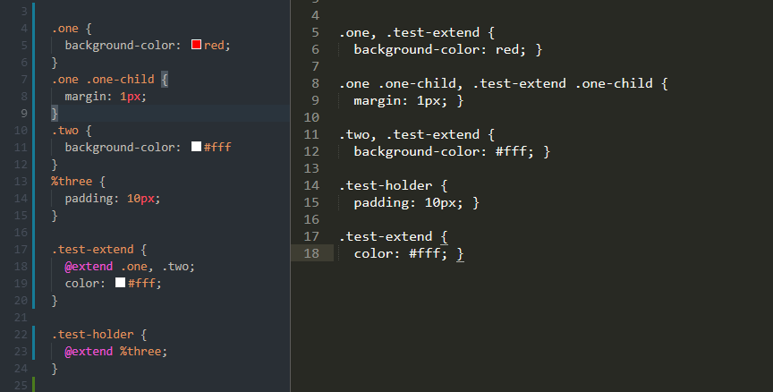
继承
继承@extend
可以让样式A扩展样式B的所有css属性，包括父样式嵌套的样式。相当于B有的样式和嵌套关系，A都会复制一份。生成新的选择器。
占位符%
声明的css样式只会被@extend， 不会生成一个样式
在指令中使用@extend
在指令中使用 @extend 时（比如在 @media 中）有一些限制：Sass 不可以将 @media 层外的 CSS 规则延伸给指令层内的 CSS，这样会生成大量的无用代码。也就是说，如果在 @media （或者其他 CSS 指令）中使用 @extend，必须延伸给相同指令层中的选择器。有点类似于块作用域的封闭效果。
! optional
即使被继承的样式不存在也不会报错

Slide 10
继承
.error {
border: 1px #f00;
background-color: #fdd;
}
@media print {
.seriousError {
@extend .error;
border-width: 3px;
}
}
@media print {
.error {
border: 1px #f00;
background-color: #fdd;
}
.seriousError {
@extend .error;
border-width: 3px;
}
}

Slide 11
混合
申明 @mixin 与使用 @include， 也可以在最外层引用混合样式，不会直接定义属性，也不可以使用父选择器。为便于书写，@mixin 可以用 = 表示，而 @include 可以用 + 表示
参数可以有默认值，
参数可以传递片段
关键词参数: 使用mixin时传递参数的形式为key: value 可以打乱顺序 函数会根据key来去参数值
参数变量。 1@mixin中使用变量...表示不确定参数；2. @include中使用 数组延展参数
关键词参数和参数变量可以一起使用

Slide 12
内建指令
循环指令
@for start和end必须为整数
@for $var from <start> through <end>
@for $var from <start> to <end>
@each
@each $var in <list>
@each $v1 $v2 in (a,b) , (c,d)
@each $k $v in (k1: v1, k2: v2)
@while express

Slide 13
内建指令 - 函数与控制指令
函数指令
@function 和 @return
控制指令
if(expression, one, two) ==> expression ? one : two
@if $num > 1 {}
@else if $num > 10 {}
@else {}

Slide 14
内建指令 - 调试指令和其他指令
调试指令
@debug
@warn
@error
功能类似于console.debug console.warn console.error
其他指令
@charset
@at-root
@media
Notes:
@charset
Sass 以 UTF-8 编码输出 CSS 文件，当且仅当编译后的文件中包含非 ASCII 字符时，才会在输出文件中添加 @charset 声明，而在压缩模式下 (compressed mode) 使用 UTF-8 byte order mark 代替 @charset 声明语句
@at-root
编译出来的样式无任何嵌套，直接作为根选择器，最顶的
@at-root(without: ...) 移除外面的任何指令。还可以通过空格用于移除多个指令，例如@at-root (without: media supports ) 语法的关键词有四个：
all（表示所有）
rule（表示常规css） 默认
media（表示media）
support（表示support，因为@support目前还无法广泛使用，所以在此不表）
指定要包含的指令或规则，而不是列出应排除哪些指令或规则，则可以使用with而不是without。 例如，@ at-root（with：rule）将移出所有指令，但将保留任何CSS规则。
@media
和原生的媒体查询差不多
如果在样式中使用 @media 指令，它将冒泡到外面 即相等于添加了@at-root

Slide 15
导入和输出
导入
约定局部的scss文件已下划线 _ 开头，引入时不带_
使用 ！default 可以防止申明的变量被导入的文件覆盖
输出
Nested （嵌套）样式是 Sass 默认的输出格式，能够清晰反映 CSS 与 HTML 的结构关系。
Expanded 输出更像是手写的样式，选择器、属性等各占用一行，属性根据选择器缩进，而选择器不做
Compact 输出方式比起上面两种占用的空间更少，每条 CSS 规则只占一行，包含其下的所有属性。
Compressed 输出方式删除所有无意义的空格、空白行、以及注释，力求将文件体积压缩到最小

Slide 16
scss和webpack
vue-cli 2.0
依赖
node-sass
sass-loader
vue-cli 3.0
在create时选择 sass/scss 即可
使用时
<style lang=”scss” scoped></style>即可

